Slide 1

CHUYÊN ĐỀ
Giáo dục thể chất 5 - Tuần 14
Bài dạy: Đội hình đội ngũ – Trò chơi “ Nhảy ô tiếp sức ”

Slide 2

NỘI DUNG BÀI HỌC
1.
Ôn để củng cố và nâng cao kỹ thuật động tác đội hình đội ngũ
2.
Trò chơi “ Nhảy ô tiếp sức ”

Slide 3





YÊU CẦU CẦN ĐẠT
1. HS quan sát và thực hiện đội hình đội ngũ
3. Vận dụng kiến thức đã học vào luyện tập hằng ngày
2. Biết chuẩn bị, tham gia và hướng dẫn người khác thực hiện được trò chơi
4. Hình thành ý thức tự giác, nghiêm túc khi tham gia tập luyện

Slide 4

KHỞI ĐỘNG

Slide 5




Đội hình đội ngũ

Slide 6

NỘI DUNG BÀI HỌC
ÔN TẬP CÁC PHẦN ĐÃ HỌC CỦA ĐỘI HÌNH ĐỘI NGŨ
1

Slide 7
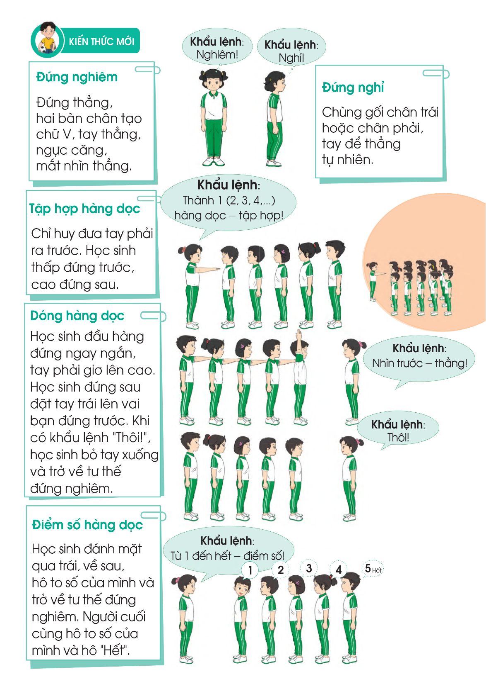
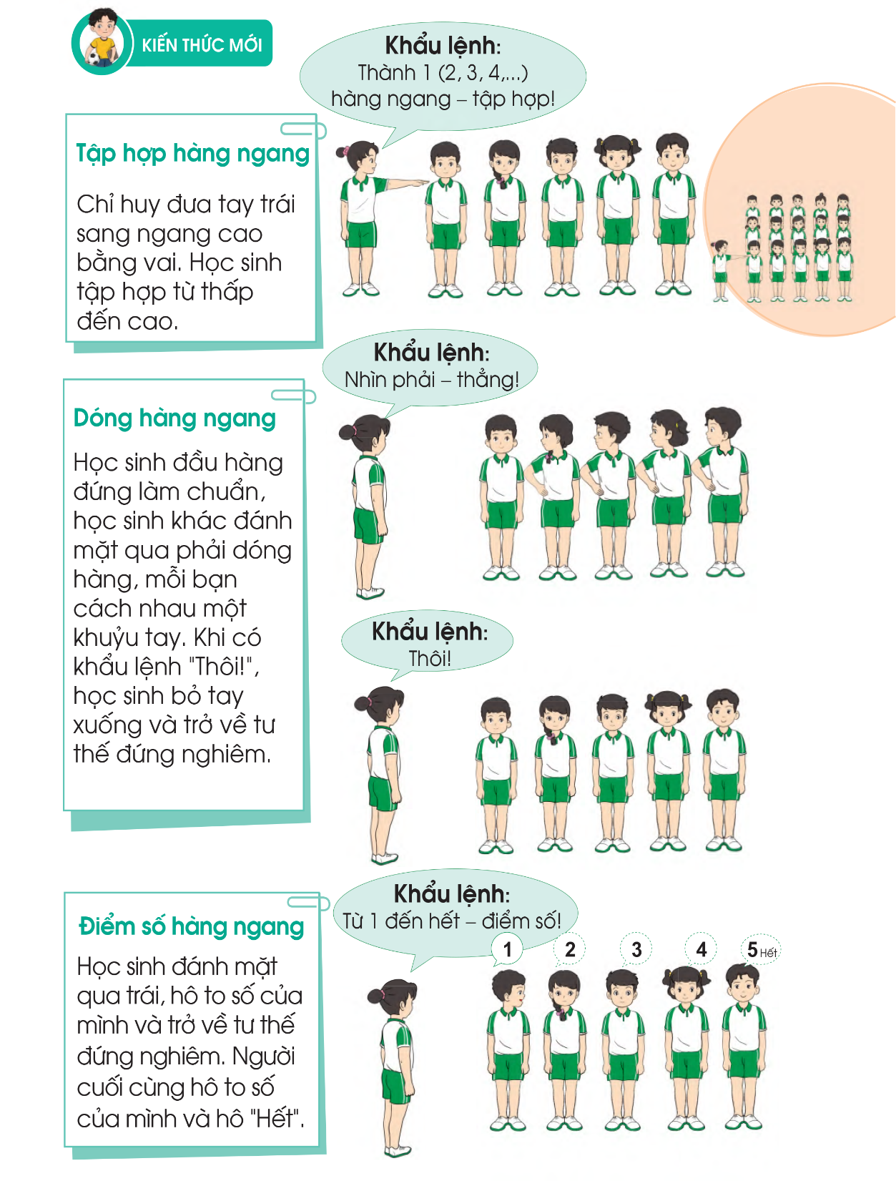
A
B
C
D
E
F
1. TẬP HỢP HÀNG NGANG
2. TẬP HỢP HÀNG DỌC
3. ĐIỂM SỐ HÀNG NGANG
E
A
D
4. DÓNG HÀNG NGANG
5. ĐIỂM SỐ HÀNG DỌC
6. DÓNG HÀNG DỌC
F
B
C

Slide 8
Ôn tập hợp hàng ngang, dóng hàng, điểm số.
TẬP HỢP HÀNG NGANG
Chỉ huy đưa tay trái sang ngang cao bằng vai học sinh tập hợp từ thấp đến cao
KHẨU LỆNH
Thành 1 (2,3,4...) hàng ngang -tập hợp
Học sinh quan sát tranh

Slide 9
Ôn tập hợp hàng ngang, dóng hàng, điểm số.
KHẨU LỆNH
Nhìn phải – thẳng
DÓNG HÀNG NGANG
Học sinh đầu hàng đứng làm chuẩn học sinh khác đánh mặt qua phải dóng hàng, mỗi bạn cách nhau một khửu tay. Khi có khẩu lệnh “ Thôi!”học sinh bỏ tay xuống và trở về tư thế đứng nghiêm
KHẨU LỆNH
Thôi !
Học sinh quan sát tranh

Slide 10
Ôn tập hợp hàng ngang, dóng hàng, điểm số.
ĐIỂM SỐ HÀNG NGANG
Học sinh đánh mặt qua trái, hô to số của mình và trở về tư thế đứng nghiêm. Người cuối cùng hô to số của mình và hô “ HẾT”
Học sinh quan sát tranh

Slide 11

2
Thực hiện đi đều vòng phải , vòng trái

Slide 12



ĐỔI CHÂN KHI ĐI ĐỀU SAI NHỊP
Sai : Khi thực hiện động tác học sinh sai nhịp chân ( nhịp 1 chân phải chạm đất, nhịp 2 chân trái chạm đất )
Cách sửa: GV làm mẫu động tác bước đệm hoặc bước lướt sau đó cho Hs tập chậm theo các cử động nêu trên cho tới khi thuần thục theo đúng nhịp đi đều ( nhịp 1 chân trái chạm đất, nhịp 2 chân phải chạm đất )

Slide 13

CHÚNG TA QUAN SÁT GIÁO VIÊN THỰC HIỆN ĐỘNG TÁC ĐI ĐỀU VÒNG PHẢI, VÒNG TRÁI

Slide 14
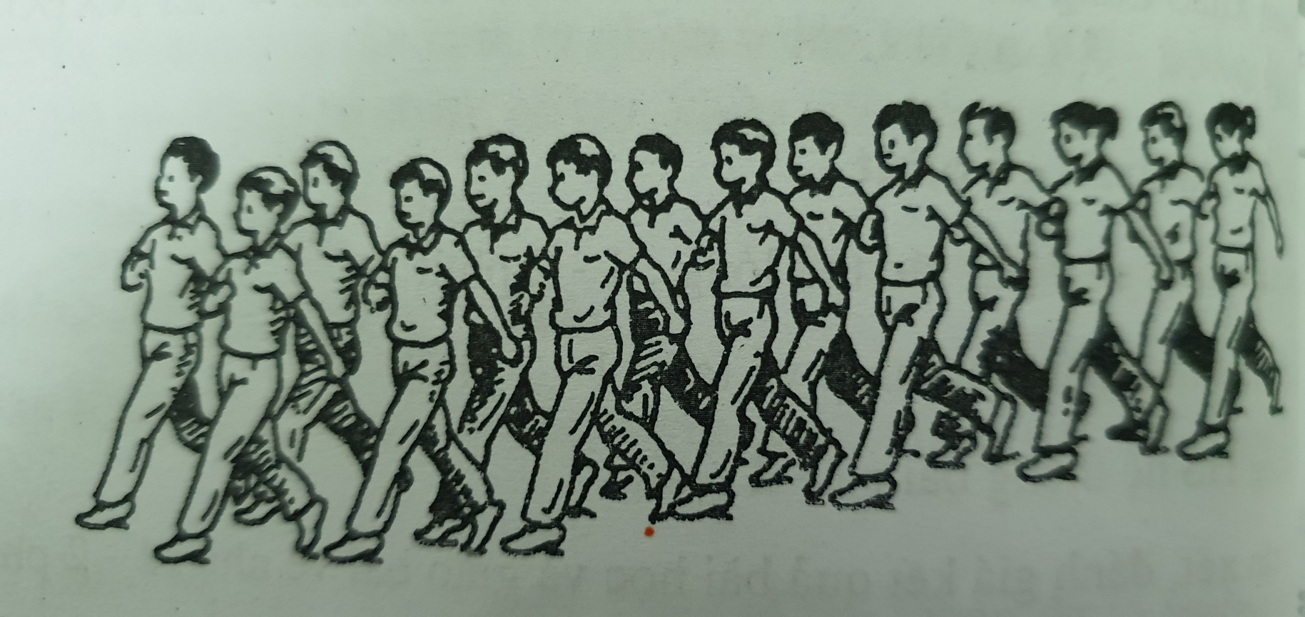
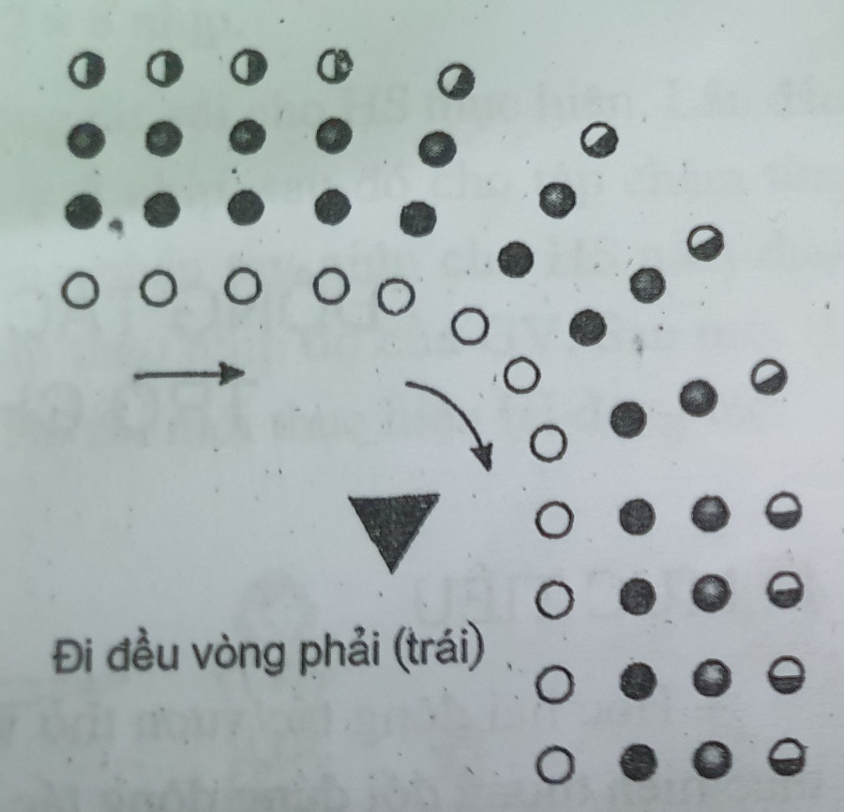
Lưu ý: Thực hiện đi đều vòng phải, vòng trái theo khối từ 2 đến 4 hàng dọc. Khi đi đều đến chỗ vòng thì học sinh của hàng bên trong đi đều bước ngắn và tốc độ chậm lại. Các hàng bên ngoài tốc độ nhanh dần, sao cho hết điểm vòng học sinh trong hàng đi đều về vị trí ban đầu.

Slide 15




Lưu ý: học sinh thực hiện luyện tập ở nhà nội dung đi đều vòng phải, vòng trái đúng kỹ thuật, đều, đẹp và đúng khẩu lệnh.

Slide 16





Chơi trò chơi

Slide 17
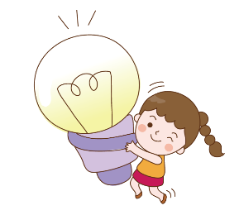
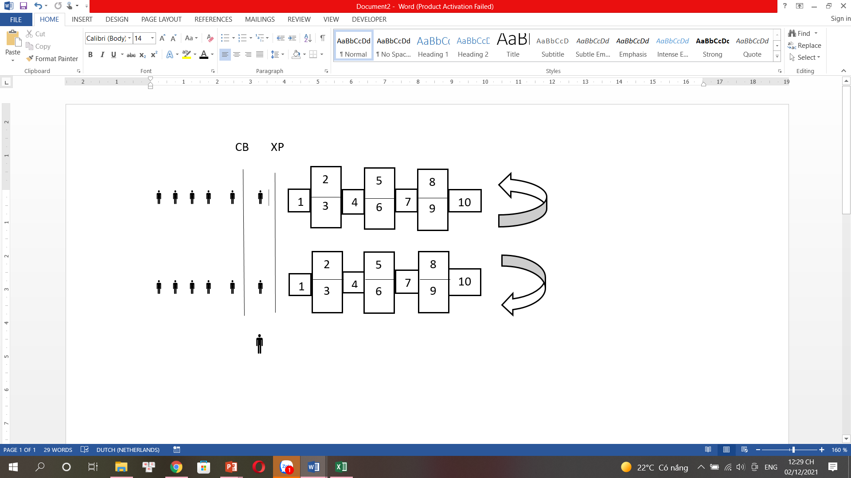
THỰC HIỆN TRÒ CHƠI NHẢY Ô TIẾP SỨC
1. Chuẩn bị : Kẻ các ô vuông như hình và đánh số từ 1- 10 . Tập hợp học sinh thành 2 hàng dọc sau vạch chuẩn bị.
2. Cách chơi : Lần lượt từng em bật nhảy bằng một chân vào ô số 1, sau đó bật nhảy tách 2 chân cùng lúc mỗi chân đứng 1 ô , rồi bật nhảy 1 chân vào ô đơn, tiếp tục bật nhảy tách chân vào ô kép kế tiếp lần lượt thực hiện bật nhảy như vậy cho đến hết
Thực hiện xong chạy về cuối hàng . Bạn kế tiếp thực hiện tương tự như bạn đầu tiên và cứ lần luợt như vậy cho đến hết.

Slide 18


